Slide 1


Titolo presentazione sottotitolo
Progetto di Embedded Systems 1
Alberto Tiraboschi 920775 Alessandro Andrea Vogrig 964890
Milano, XX mese 20XX

Slide 2
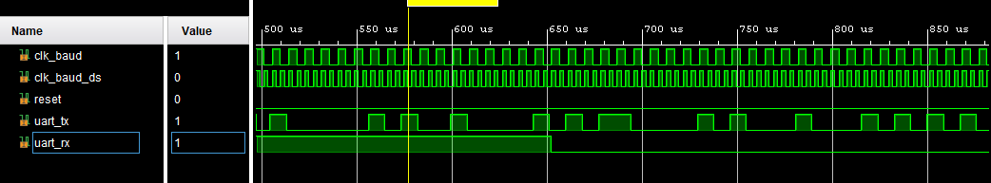
Introduzione
Durante la simulazione, non è facile capire quali dati vengono trasmessi su linee seriali
???

Slide 3

Introduzione
Nelle trasmissioni seriali con UART non è sempre possibile avere un bit destinato al controllo degli errori.
Inoltre, potrebbe non essere sufficiente.
Start | Bit0 | Bit1 | Bit2 | Bit3 | Bit4 | Bit5 | Bit6 | Bit7 | Parity | Stop
Start | Bit0 | Bit1 | Bit2 | Bit3 | Bit4 | Bit5 | Bit6 | Bit7 | Stop

Slide 4
Introduzione
Il nostro progetto mira a mitigare queste problematiche introducendo:
Correzione degli errori con codice di Hamming
Decoder seriale parallelo per visualizzare i caratteri trasmessi e ricevuti

Slide 5
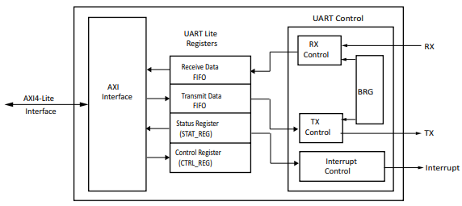
Architettura
Il nostro progetto mira a mitigare queste problematiche introducendo:
Correzione degli errori con codice di Hamming
Decoder seriale parallelo per visualizzare i caratteri trasmessi e ricevuti
Modulo AXI UART Lite

Slide 6
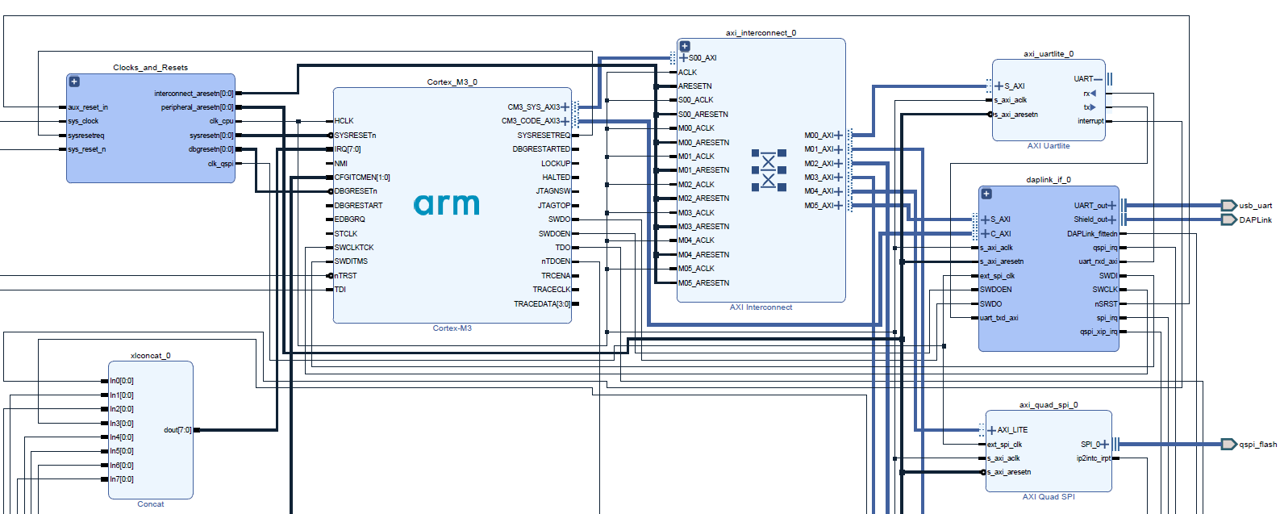
Architettura
Il nostro progetto mira a mitigare queste problematiche introducendo:
Correzione degli errori con codice di Hamming
Decoder seriale parallelo per visualizzare i caratteri trasmessi e ricevuti

Slide 7
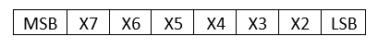
Hamming Code
Consente di identificare fino a 2 errori
Consente di correggere fino a 1 errore

Slide 8
Ricezione
Un blocco always implementa una macchina a stati.
Riconosce il primo bit a 0
Memorizza i dati del pacchetto
Alla lettura del 10mo bit, torna allo stato iniziale
Cio’ avviene (eventualmente contemporaneamente) su 2 bus
in_bit_rx
uart_rx

Slide 9
Codifica
Un blocco always viene attivato con un valore messo a 1.
Prepara un nuovo pacchetto a 13 bit
Inserisce il vecchio pacchetto nelle opportune posizioni del nuovo
Calcola i bit di Hamming
Calcola il bit di parita’ finale

Slide 10
Decodifica
Un blocco always viene attivato con un valore messo a 1.
Prepara un nuovo pacchetto a 8 bit
Memorizza i bit di Hamming
Memorizza il bit di parita’
Segnala se c’e’ qualche errore ed eventualmente lo corregge
In dettaglio nella slide successiva
Inserisce il vecchio pacchetto nelle opportune posizioni del nuovo

Slide 11
Decodifica (2)
C | P | esito
= 0 | 0 | No errors
= 0 | 1 | Error on the bit 13. Can be fixed.
> 0 | 1 | Single bit error. Can be fixed
> 0 | 0 | Double error. Cannot be fixed.

Slide 12
Trasmissione
Un blocco always viene attivato con un valore messo a 1.
Ad ogni ciclo di clk_baud (clk_baud_ds) mette in output il valore del bit su uart_tx (out_bit_tx)

Slide 13
Testbench
Per verificare il funzionamento abbiamo costruito un semplice testbench
Il microprocessore invia le lettere dell’alfabeto in ordine crescente
Il testbench cortocircuita out_bit_tx e in_bit_rx, cosi’ da attivare entrambe le linee di codifica e decodifica.
Verifica di un pacchetto con 1 errore
Verifica di un pacchetto con 2 errori

Slide 14
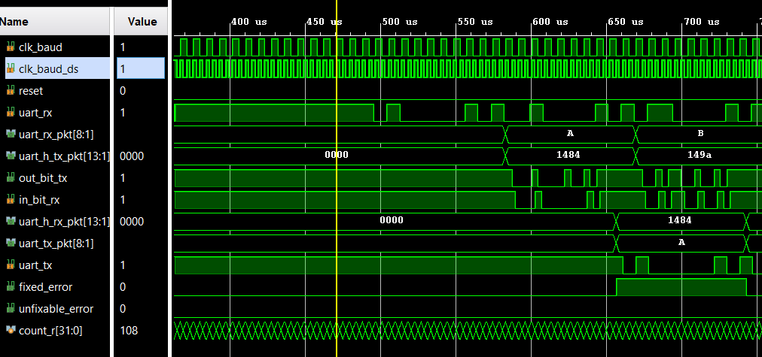
1 errore

Slide 15
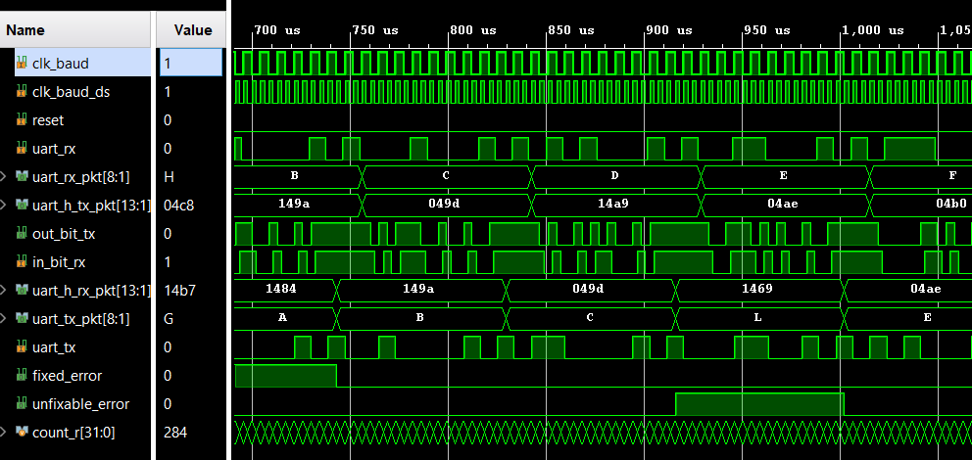
2 errori

Slide 16
Fine

